Slide 1
ETL

Slide 2
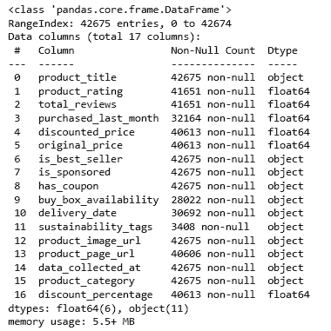
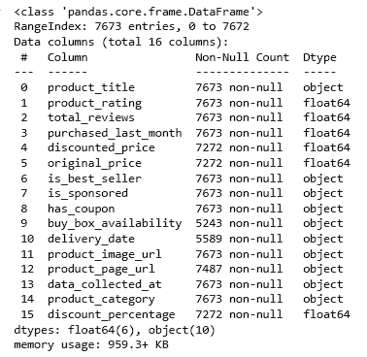
ETL
Se puede observar que nuestro target tiene 32164 valores no nulos. Se eliminarán:
Filas duplicadas
Columnas con más de 60% de valores nulos
En las filas en donde sea nulo pursased_las_moth y product_rating

Slide 3
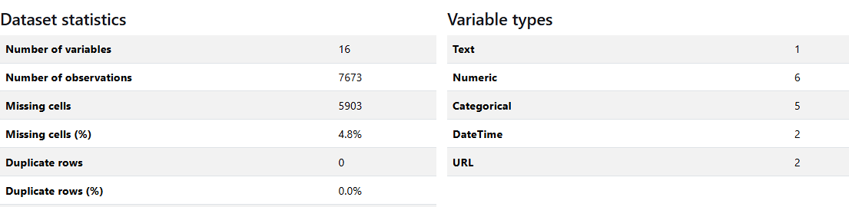
Tratamiento de tipos de variables
Categóricos
Numérico
Categórico
Si hay datos no numéricos(espacios o texto): imputamos con Null
Fuera de rango: dependiendo del dominio
Valor Nan: imputamos con Null
Los outliers: se dejan para la parte de análisis
Tipos erróneos(números): Imputamos Null
Inconsistencia mayúscula minúscula: Homogeneizar el formato
Espacios: Elimina espacios atras-adelante

Slide 4
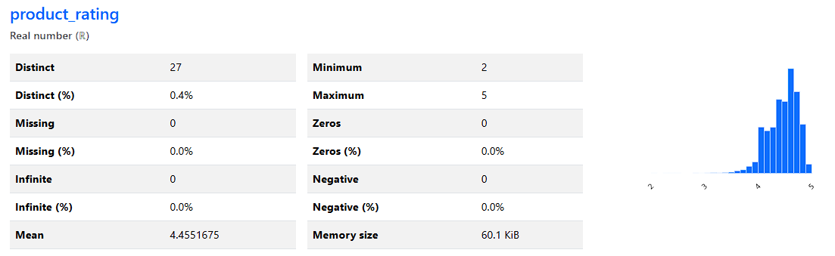
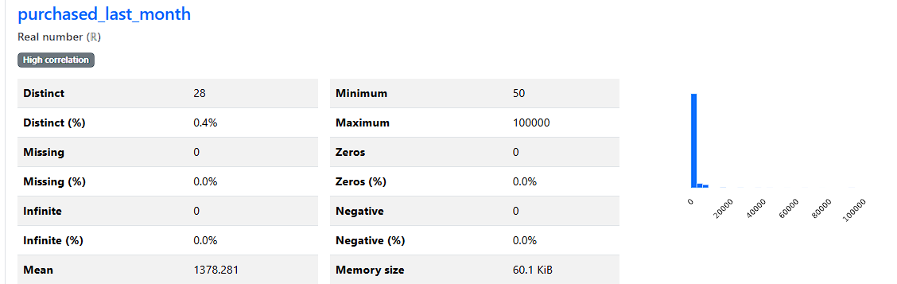
Target regresión-clasificación
se observa claramente que hay outlier que después vemos cómo lo tratamos

Slide 5
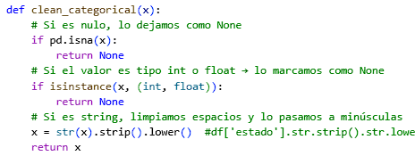
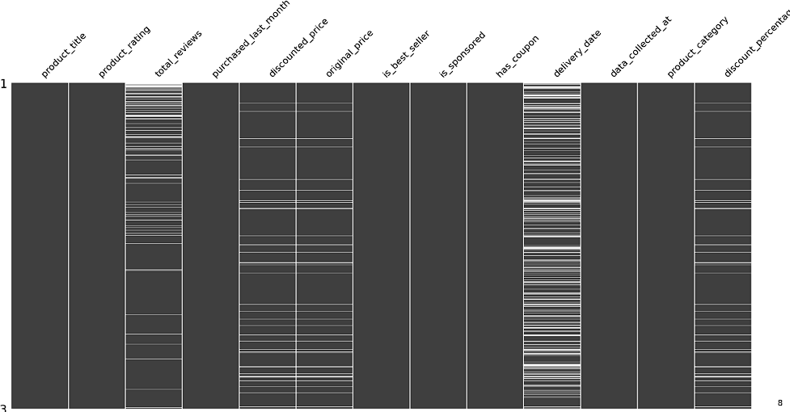
Eliminamos la columna url ya que no se necesitaría a meno que realicemos un análisis más profundo como web scraping
Eliminamos product_page_url y product_image_url ya que no aporta información
Eliminamos buy_box_availability ya que es constante

Slide 6
EDA

Slide 7
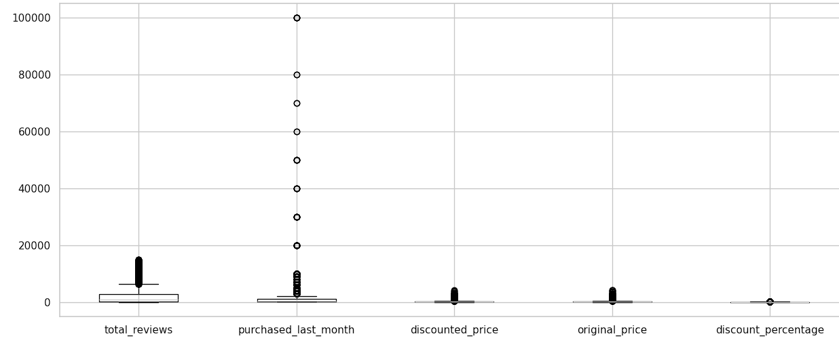
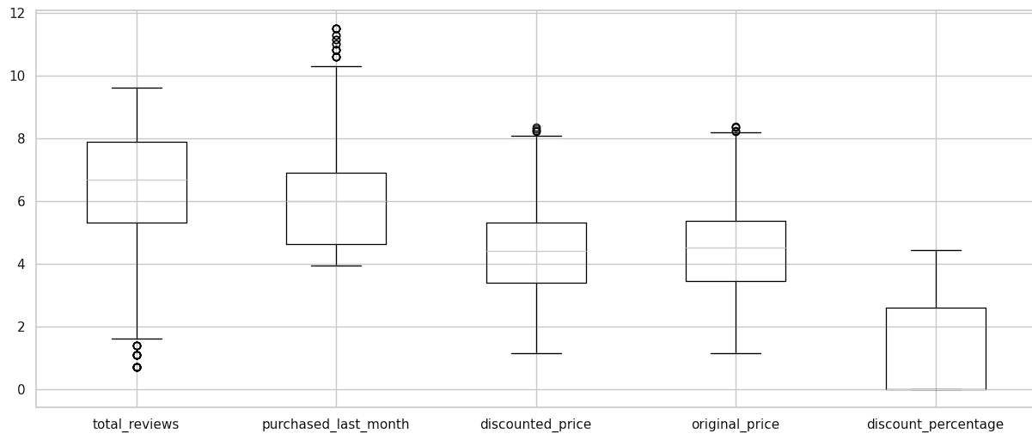
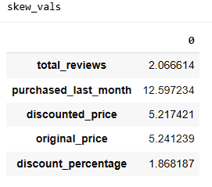
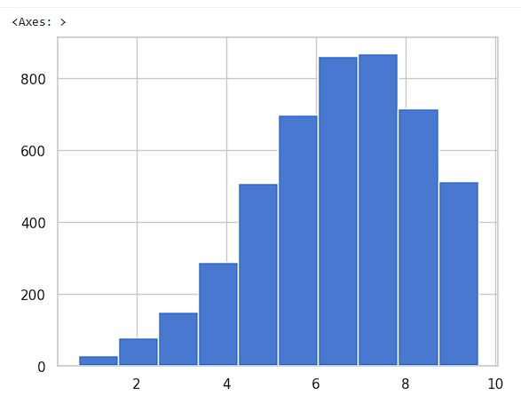
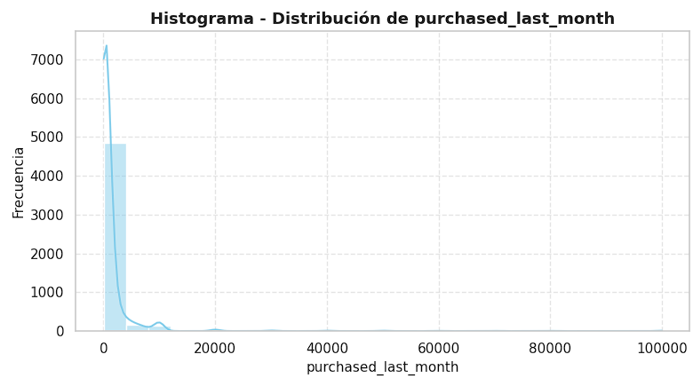
EDA - Regresión
Outliers
skew nos da el grado de asimetría si es cero es simétrica pero tomaremo como algo válido 0.6
target

Slide 8
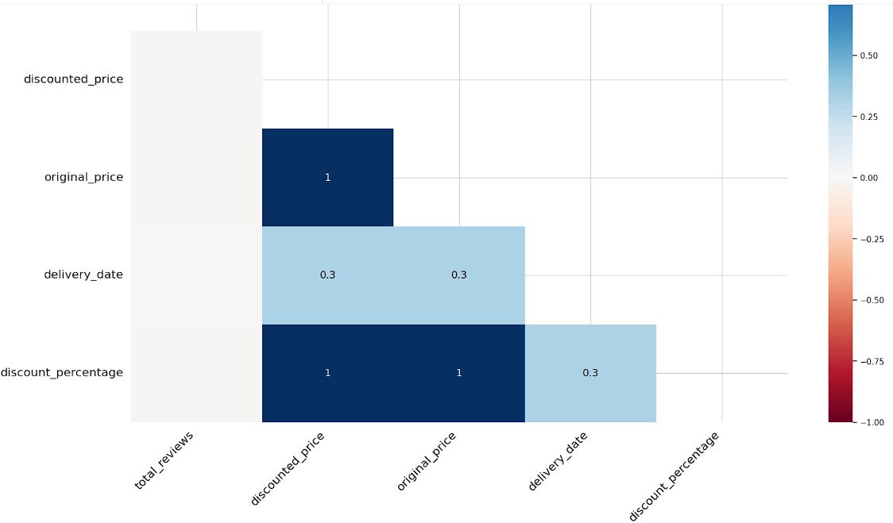
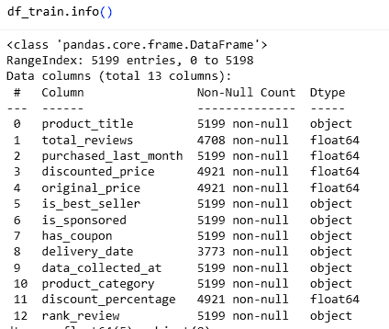
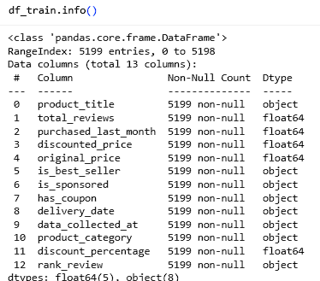
Tratamiento de nulos
Distinguirá tipos de correlaciones por nulo
si son correlacionados imputado por knnImputer
si no tiene correlación por nulo se lo imputa por su media
si es categórico se lo imputa por su moda

Slide 9
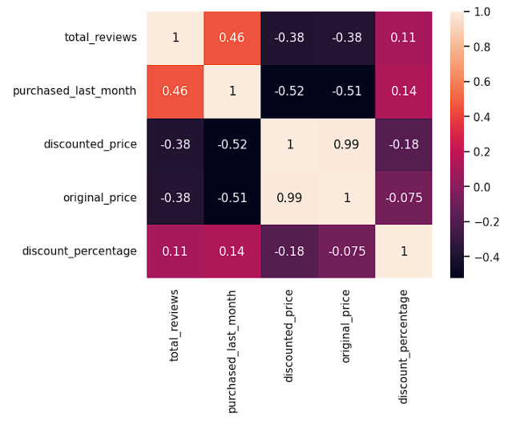
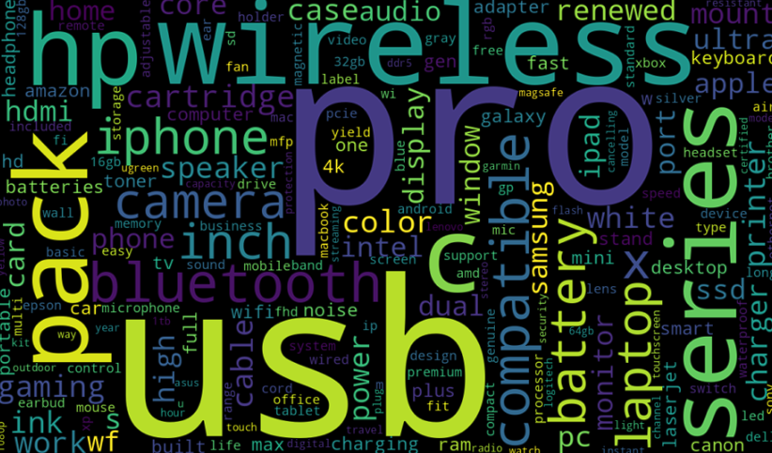
Exploración numérica - numérica
En la fila de nuestro target debería ser todos unos idealmente.
discount_price y original_price que son nuestros target están correlacionados por lo que dara problemas de intercolinealidad(significa que no aporta la misma info a nuestro modelo cualquiera de las 2 columnas). por lo cual se elimina una de las columnas
Se observa que el producto más comprados USB, asi teniendo una idea que es lo que más se vende

Slide 10
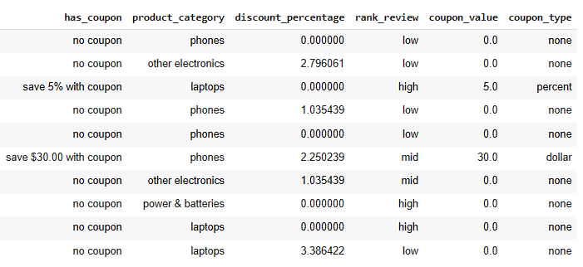
Procesamiento
has_coupon
Guardar datos para el storytelling

Slide 11
Estratificar haciendo el train y test
me divide en train y val la misma proporción haciendo que no haya sesgos en la división de datos
Sería como si generamos desbalanceo pero de la features

Slide 12
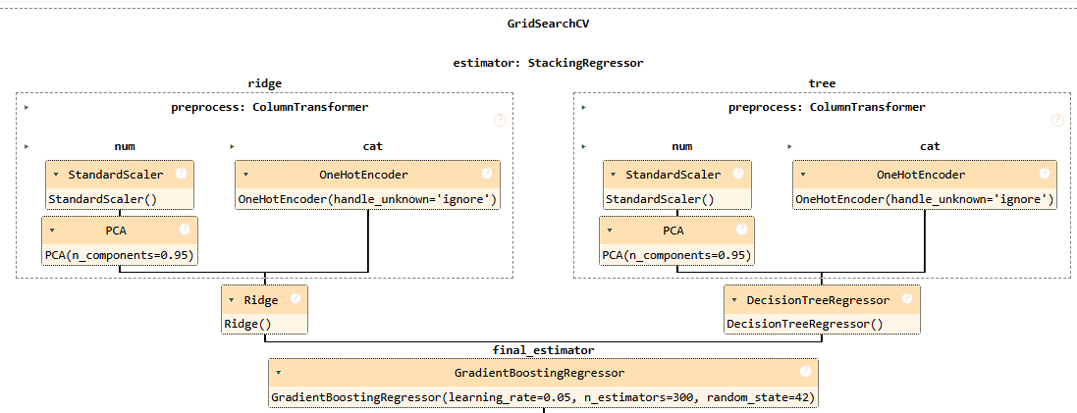
Modelo de regresión
columnas relevante para el 95% de varianza
valores de los score=R**2 dato diferentes combinaciones de grid

Slide 13
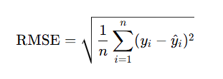
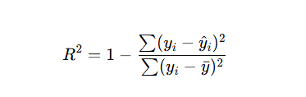


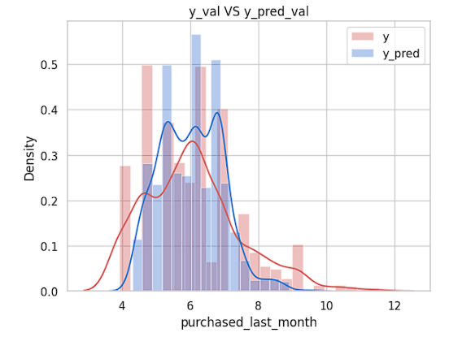
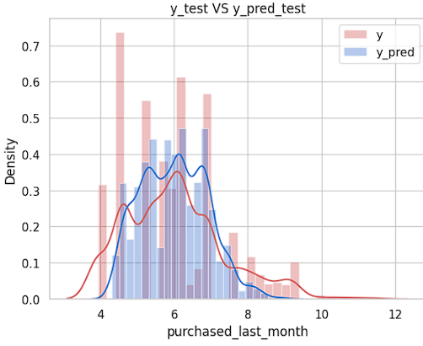

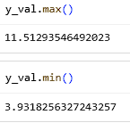

Métricas de evaluación
Antitransformar log
RMSE(Root Mean Squared Error)
R² (coeficiente de determinación)

Slide 14
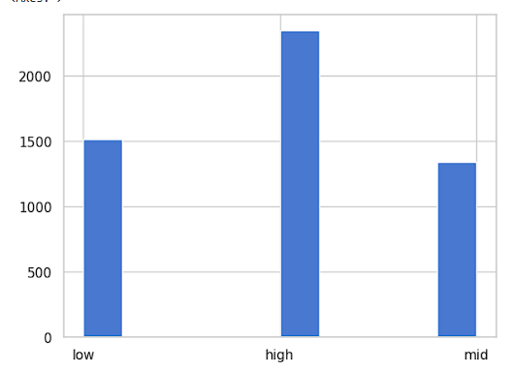
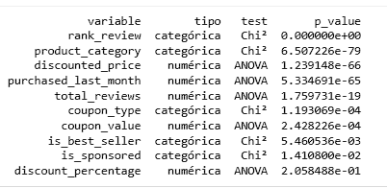
Exploración categórica - numérica
Podría pensar que está balanceado ya que son casi lo mismo
Si p_value < 0.05, están relacionadas
la tabla me sugiere que todos están relacionada con rank_review excepto discount_percentege (la cual deberia eliminar)
EDA - Categórica
Target

Slide 15
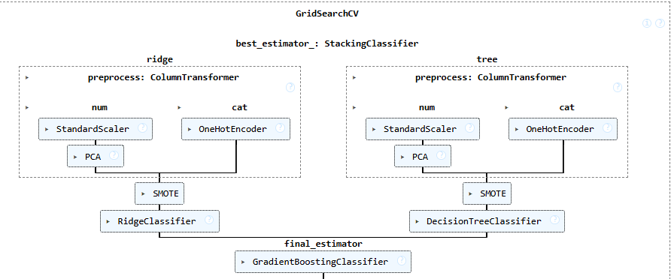


Modelo de clasificación
Criterio de modelo:
Ridge: para penalizar el modelos sobreajustados
Tree: para modelos que no son lineales()
GradintBoostingClasiffier:
OnehotEncoded: pasar de categóricas a numéricas
StandarScaler: pone media=0, desvio=1
PCA con varianza constante=95%
si hay mas columnas que no aportan los elimina
quita redundancia(variables muy correlacionadas)
GridSearch:
ccp_alpha: poda se usa si hay muchos hiperparametro puede overfitear. tengo 9 combinaciones mas de 10 overfitea y tengo que usar poda
SMOTE: me va oversamplear

Slide 16
columnas relevante para el 95% de varianza
valores de los score=R**2 dato diferentes combinaciones de grid

Slide 17
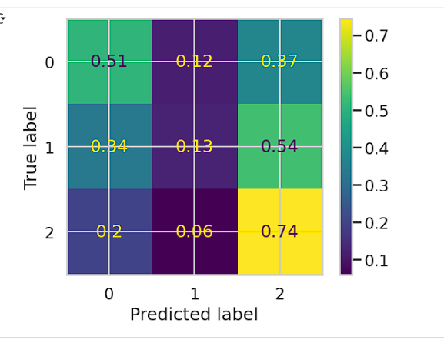
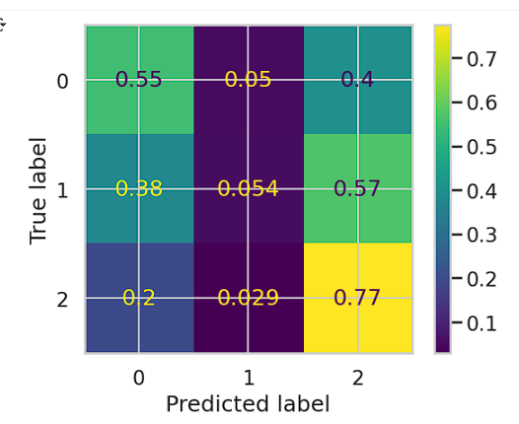
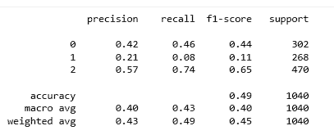

Train
Validación
En la clase 1 hay muy poca discrepancia, por lo tanto podría decir que podríamos probar con balancear lo que implica hacer oversampling
Métricas de evaluación

Slide 18
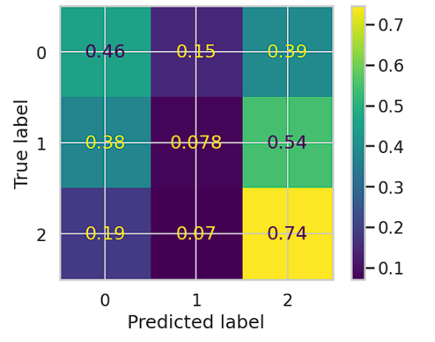
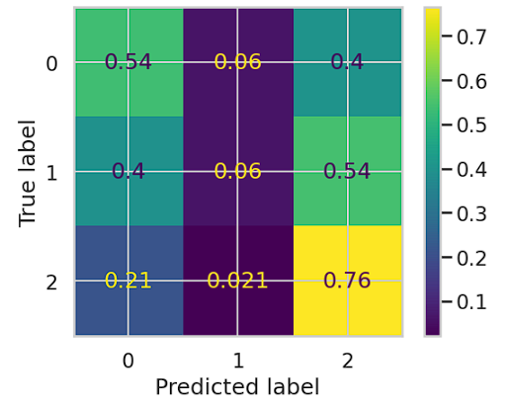
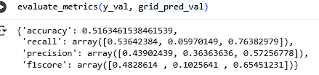
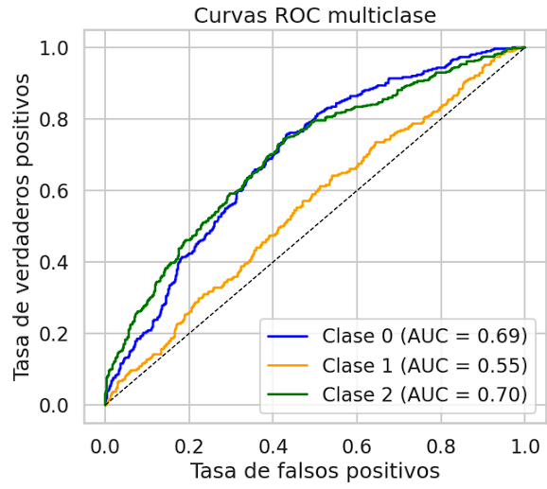
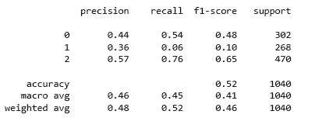

Validación
accuracy(balanceadas.): acierta el 52% de las predicciones
recall:
La clase 1 tiene un recall = 0.06 → el modelo casi no detecta esa clase (muchos falsos negativos).
La clase 2 tiene buen recall (0.76) → el modelo detecta bien esa clase.
Especificidad:
Train
Asumo balanceado target
AUC-ROC clase 0,2 encima la diagonal => buen modelo de clasificación
AUC-ROC clase 0 en diagonal => modelo pseudoaleatorio

Slide 19
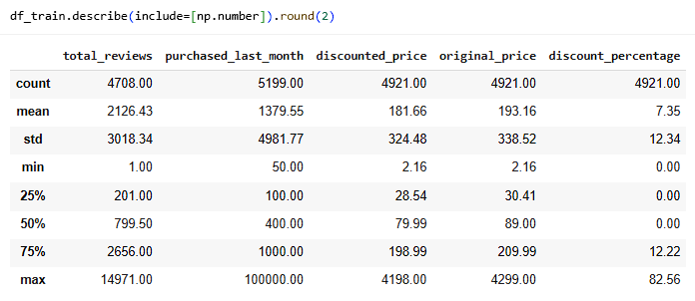
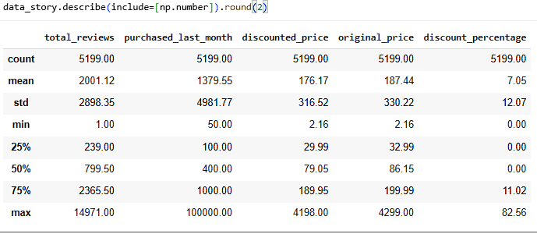
Antitransformada - imputación

Slide 20
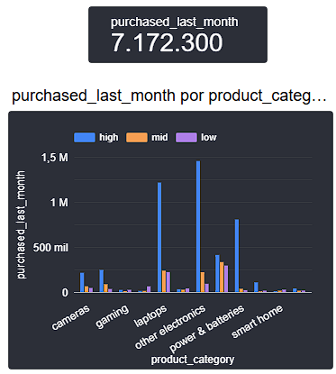



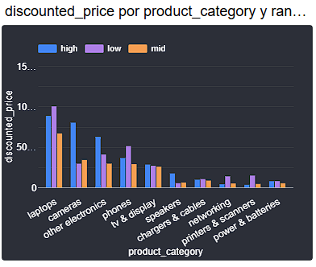
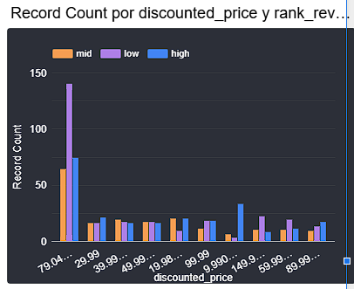
Storytelling
los productos other electronics y laptops con calificación alta tienen las compras del último mes más altas
cameras, gaming y smart home tienen compras del último mes mucho más bajas en general.
Interpretación:
compran más productos los calificados high en la mayoría de las categorías.
Interpretación:
los productos como laptop que tienen una calificación baja tienen mayor descuento
hay mayor descuento de precio en 79.04 en los productos de calificacion baja

Slide 21
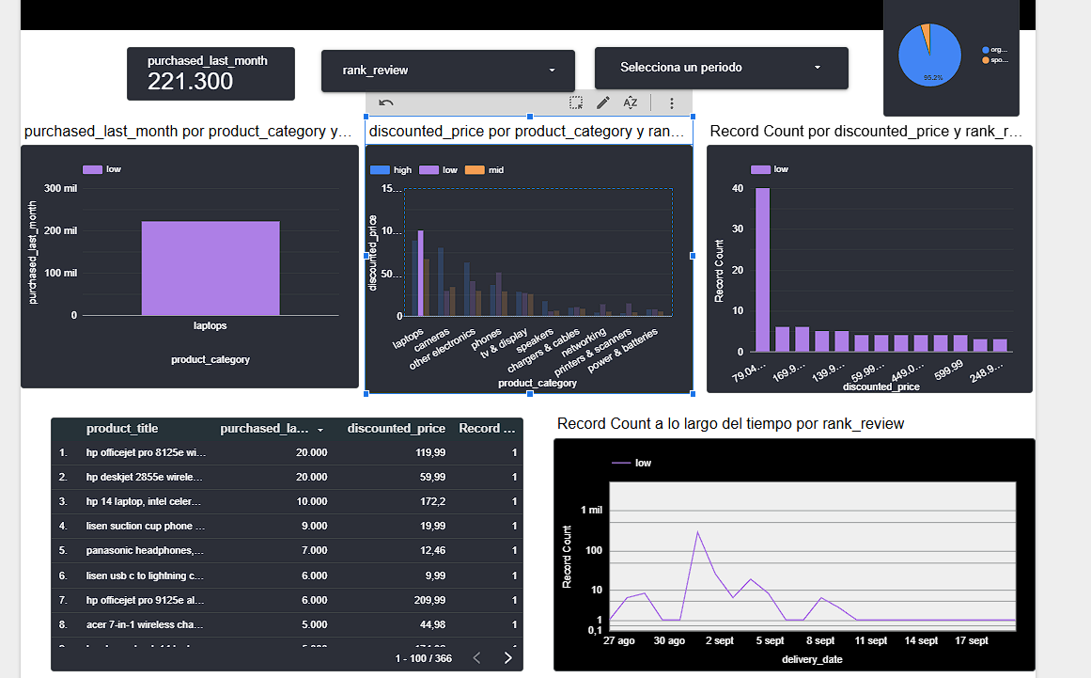


queremos vender laptops, con calificación baja-> precio ya con descuento será 100157$, 3) de los cuales el descuento que más se realizará es de 79.04$ que se da una 40 veces. 1) además se puede ver que las las compras del último mes serán de 221300$
El gráfico temporal me dice que en su pico envio el pedido unas 281 de nuestra categoría laptop con calificación baja

Slide 22
Gracias por su atencion!

